Slide 1



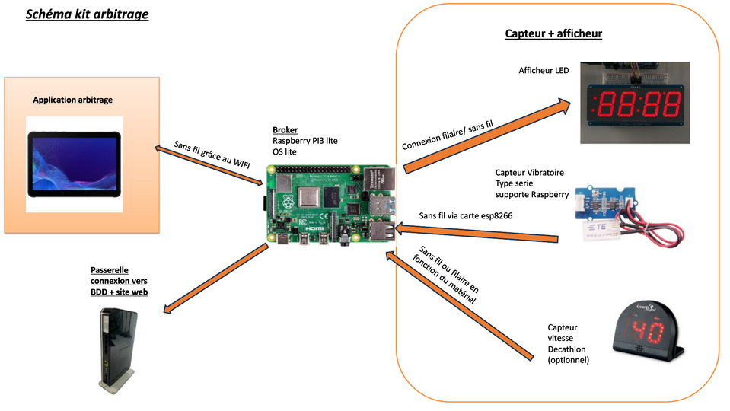


Epreuve E6 - Projet 2025
Dossier technique du projet partie commune
Projet : Kit d’arbitrage et suivi des performances des joueurs​
Liste des membres du projet :
Etudiant 1 DOUARIN Andy - IR
Etudiant 2 Menn Maël - IR
Etudiant 3 GABARROU—THIMOTHEE Alexis​ - IR
Etudiant 4 DONNART Antoine - IR

Slide 2
1.1.2) Mission du système
Le projet suivant pour le Tennis Club de Brest vise à répondre aux deux missions principales suivantes :
1. Suivi des performances des joueurs :
Développer une application web responsive qui permette la saisie, le stockage et l'utilisation des statistiques détaillées des joueurs pendant les matchs.
Permettre aux entraîneurs une visualisation rapide des performances individuelles afin d'adapter précisément les entraînements.
Faciliter la génération de graphiques détaillés et comparatifs pour suivre et analyser les performances au fil du temps.
2. Arbitrage automatisé et affichage numérique :
Concevoir une solution portable pour l'arbitrage des matchs de tennis incluant :
Une application d'arbitrage intuitive.
Un tableau d'affichage numérique automatique des résultats en temps réel.
Des capteurs spécifiques (vitesse de balle au service ou détection des balles "let") pour automatiser certaines décisions arbitrales et améliorer la précision et la fiabilité de l'arbitrage.
Problématique posée à l'équipe de projet
La problématique principale consiste à moderniser le suivi des performances ainsi que l’arbitrage au sein du Tennis Club Municipal de Brest. Actuellement, le suivi des performances repose sur une méthode entièrement papier, inefficace et difficile à exploiter rapidement par les entraîneurs. De plus, l’affichage des résultats durant les matchs est entièrement manuel, ce qui peut engendrer des erreurs et ralentir le déroulement des matchs. Ce projet sera donc un projet qui :
Réduit le temps nécessaire pour saisir et exploiter les données.
Améliore la précision du suivi des performances et la rapidité d’analyse pour les entraîneurs.
Automatise efficacement l’arbitrage pour fluidifier les matchs et garantir une fiabilité maximale des résultats affichés.

Slide 3
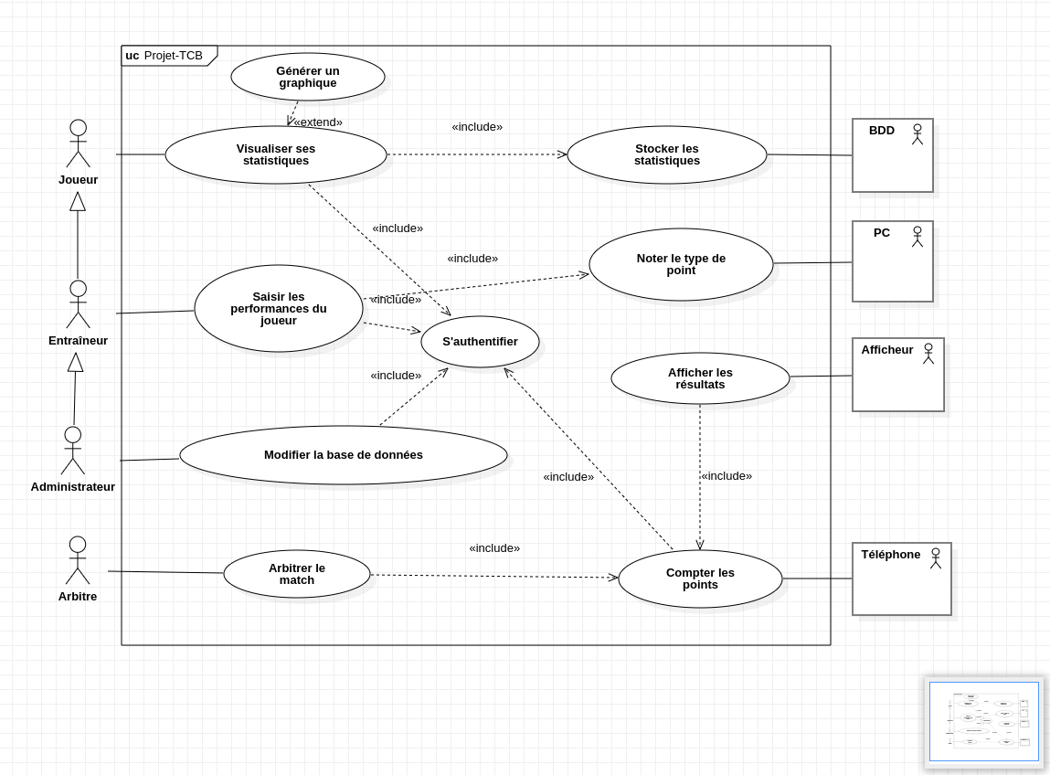
Acteurs | Rôle(s)
Joueur | Visualiser ses statistiques s'il le souhaite
Entraineur | Créer la fiche du joueur via le site web
Administrateur | Modifier la BDD en cas de problème/ajout
Arbitre | Compter les points via le téléphone
BDD | Permet de stocker les données (statistiques)
PC | Permet la notation des performances du joueur via le site
Afficheur | Permet l'affichage du score
Téléphone | Permet de compter les points via l'application

Slide 4
Nom CU | Rôle(s)

